Slide 1


Notes:
Hương Thảo – Zalo 0972115126

Slide 2


Slide 3


Hãy chia sẻ với các bạn về việc em đã sử dụng tiền tiết kiệm của mình như thế nào?

Slide 4





Hương Thảo – Zalo 0972115126c

Slide 5


Slide 6

Hoạt động 1: Khám phá các biểu hiện của việc sử dụng tiền hợp lí

Slide 7
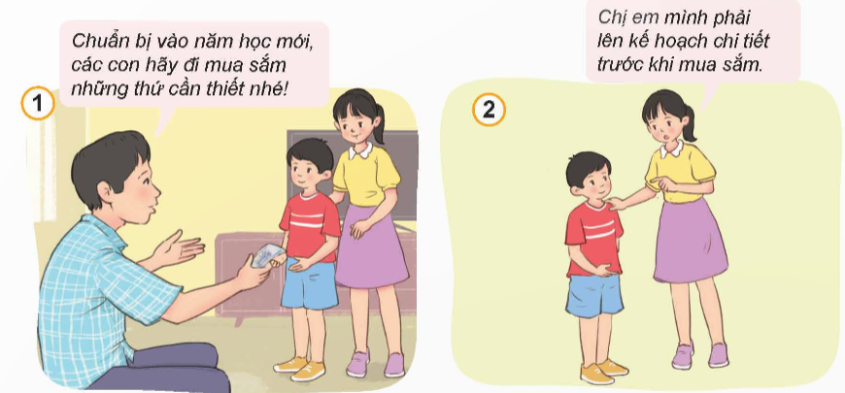
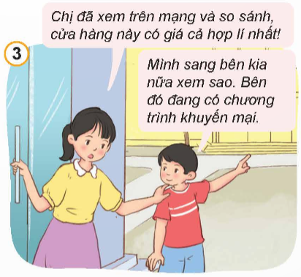
Quan sát tranh và thực hiện yêu cầu:

Slide 8
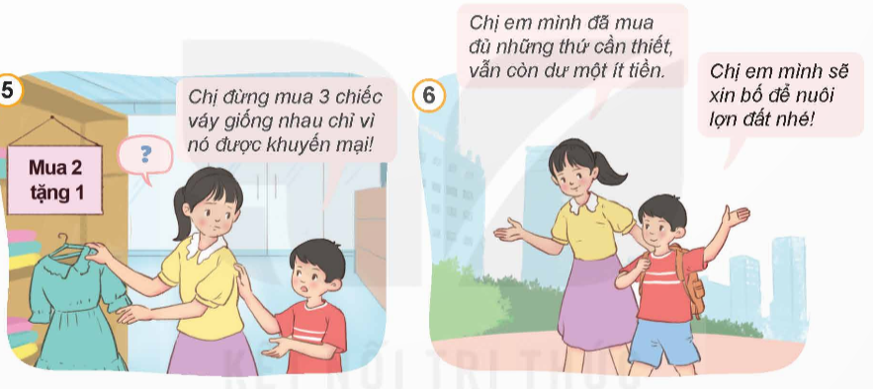
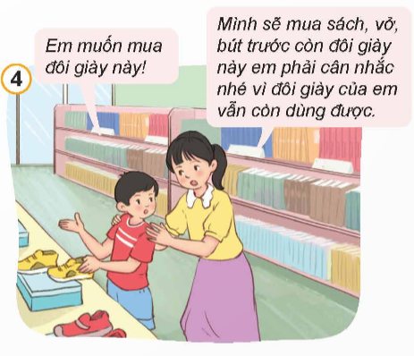

Slide 9

Nêu biểu hiện sử dụng tiền hợp lí của hai chị em trong các bức tranh trên.
Kể thêm các biểu hiện khác của việc sử dụng tiền hợp lí.

Slide 10
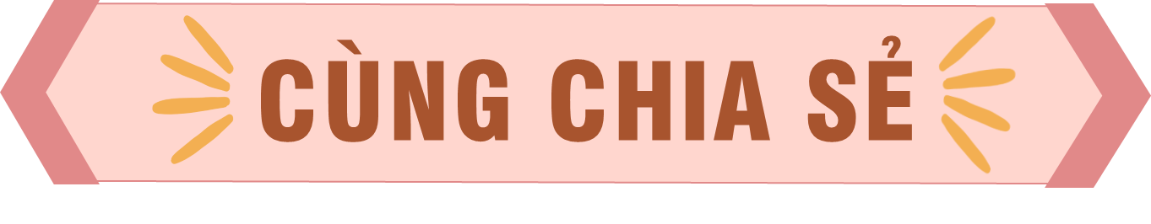
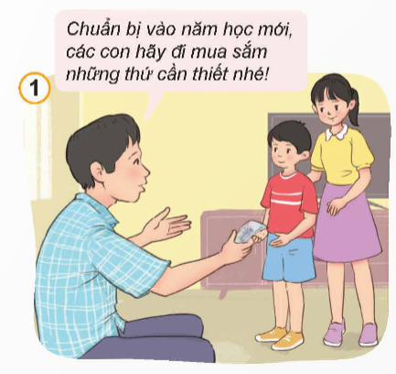
Lên kế hoạch trước khi mua sắm.

Slide 11
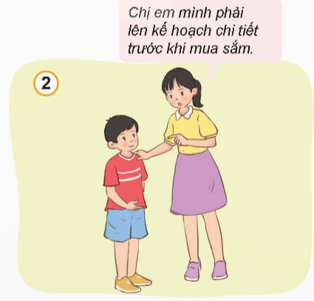
So sánh giá cả hàng hoá cùng loại.

Slide 12
Lựa chọn hàng hoá có giá cả hợp lí

Slide 13
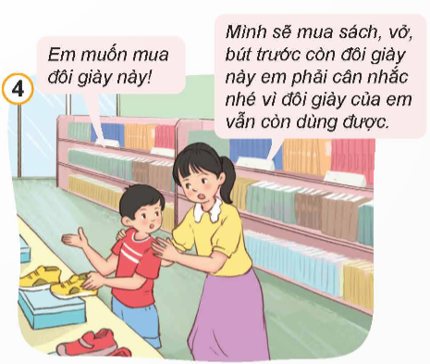
Cân nhắc, tính toán giữa nhu cầu và mong muốn để quyết định mua hàng hoá nào phù hợp với nhu cầu, sự cần thiết của bản thân trước

Slide 14
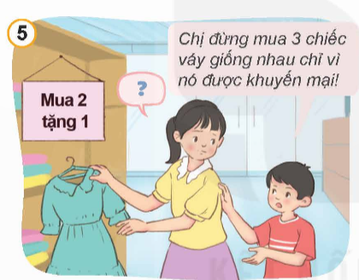
Cân nhắc khi mua hàng khuyến mại, mua hàng vừa đủ dùng.

Slide 15
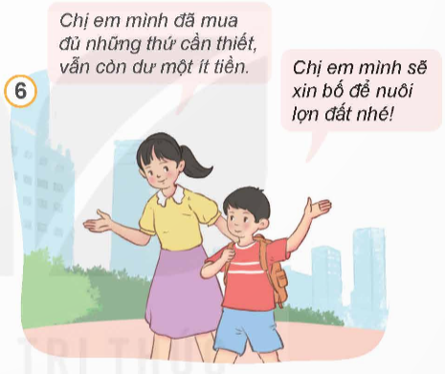
Nuôi lợn đất để tiết kiệm tiền.

Slide 16
Một số biểu hiện khác của việc sử dụng tiền hợp lí
Không mua hàng quá hạn sử dụng, đặc biệt là thực phẩm;
Không ham hàng rẻ kém chất lượng;
không vay mượn để mua hàng theo sở thích;
Không lệ thuộc vào quảng cáo,...

Slide 17
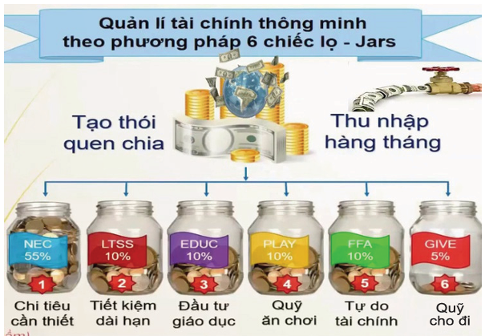

Slide 18
Hoạt động 2: Khám phá ý nghĩa và cách sử dụng tiền hợp lí

Slide 19
Đọc thông tin và trả lời câu hỏi sau:
Cô bé bán chè bưởi
Trong chương trình truyền hình Mặt trời bé con năm 2017, khán giả phải trầm trồ về khả năng kinh doanh và lập kế hoạch quản lí tiền rất hiệu quả của cô bé Nguyễn Hoàng Bảo Ngọc (‘bé Bống bán chè bưởi”, sinh năm 2007) đến từ Tuyên Quang. Thành công đó đến từ năng khiếu và niềm đam mê kinh doanh của Bổng. Ngày nhỏ, khi chơi trò chơi mua sắm, Bổng sớm nhận ra rằng, muốn mua được đồ gì đó thì cần phải có tiền. Nhưng khi chơi thì có thể dùng “tiền” cắt từ những tờ giấy, còn khi mua hàng thật thì phải có tiền thật, và muốn có tiền thì bố mẹ phải làm việc. Số tiền bố mẹ Bống kiếm được chỉ có hạn nên việc chi tiêu phải cân đối và tiết kiệm để không bị lãng phí.
Để có tiền, ngay từ khi học lớp 2, Bổng đã bắt tay vào kinh doanh chè bưởi. Tiền lãi trong kinh doanh được Bống chia thành 10 phần, phân bổ như sau:

Slide 20
Ví Đầu tư vào nguồn vốn (5 phần): Khoản tiền này được Bống dùng làm vốn nhập hàng để kinh doanh chè bưởi.
Ví Tự do tài chính (1 phần): Khoản tiền này Bống nhờ mẹ gửi tiết kiệm hằng tháng tại ngân hàng.
Ví Tiết kiệm dài hạn (1 phần): Bống bỏ lợn khoản tiền này để mua món đồ đắt tiền như xe đạp điện....
Ví Giáo dục (1 phần): Khoản tiền này Bống dùng để tham gia các lớp học, mua sách, vở, đồ dùng học tập.
Ví Hưởng thụ (1 phần): Đó là khoản tiền Bống dùng để chăm sóc bản thân như
ăn một món ăn mà mình yêu thích, mua một đôi giày đẹp, xem một bộ phim hay....
Ví Cho đi (1 phần): Bống dùng món tiền này như một cách thể hiện lòng biết ơn cuộc sống: làm từ thiện, mua quà tặng người thân và thầy, cô giáo, thăm bạn ốm.
Nhờ biết kinh doanh và sử dụng tiền hợp lí, Bống đã tạo được nguồn thu nhập, có tiền tiết kiệm, chi tiêu, đáp ứng nhu cầu của bản thân, giúp đỡ bố mẹ và những người gặp khó khăn trong cuộc sống.
(Theo lời kể của nhân vật)

Slide 21
Bạn Bống đã sử dụng tiền như thế nào? Em có nhận xét gì về cách sử dụng tiền của bạn.
Việc sử dụng tiền hợp lí có tác dụng như thế nào?
Theo em, vì sao chúng ta phải sử dụng tiền hợp lí?

Slide 22

Bạn Bống đã sử dụng tiền như thế nào? Em có nhận xét gì về cách sử dụng tiền của bạn.
Bạn Bống đã kinh doanh chè bưởi và chia tiền lãi trong kinh doanh thành 6 phần theo phương pháp 6 chiếc lọ (có điều chỉnh cho phù hợp với hoàn cảnh của bản thân).
Cách sử dụng tiền của bạn Bống rất hợp lí và thông minh.

Slide 23
Việc sử dụng tiền hợp lí có tác dụng như thế nào?
Việc sử dụng tiền hợp lí có tác dụng giúp bạn Bống tạo được nguồn thu nhập, có tiền tiết kiệm, chi tiêu, đáp ứng nhu cầu của bản thân, giúp đỡ bố mẹ và những người gặp khó khăn trong cuộc sống.

Slide 24
Theo em, vì sao chúng ta phải sử dụng tiền hợp lí?
Học tập bạn Bống, chúng ta phải sử dụng tiền hợp lí để có tiền chủ động trong chi tiêu, đáp ứng được nhu cầu của bản thân, phòng ngừa rủi ro và giúp đỡ những người gặp khó khăn.

Slide 25

Notes:
Thiết kế: Hương Thảo – Zalo 0972115126. Các nick khác đều là giả mạo

Slide 26


Em đã thực hiện được tốt những cách sử dụng tiền hợp lý nào?

Slide 27
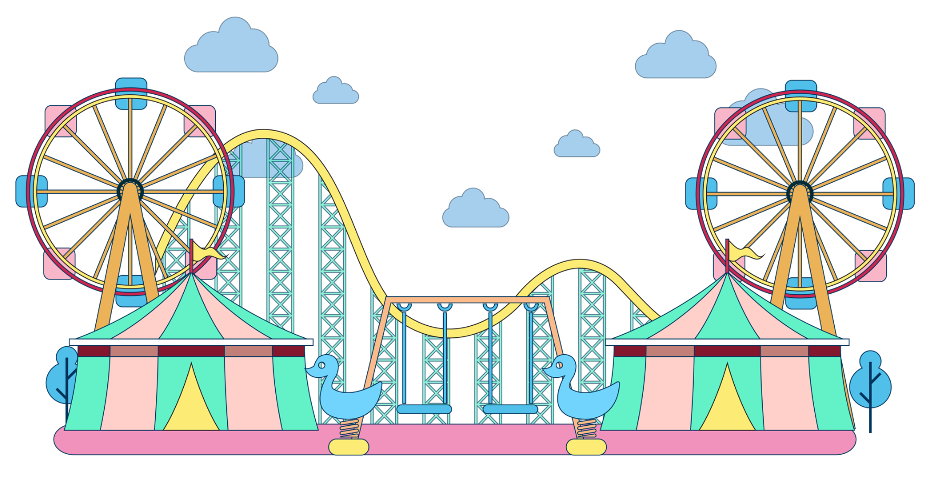
Dặn dò
Về nhà: vẽ sơ đồ tư duy tóm tắt về các cách sử dụng tiền hợp lý.

Slide 28


